Slide 1
СБОРОЧНЫЙ ПОДХОД.
ОБЪЕКТНО-КОМПОНЕННЫЙ МЕТОД
МОДЕЛИРОВАНИЯ СИСТЕМ
Четвертая научно-практическая конференция
“Актуальные проблемы системной
и программной инженеии”
Москва- 2015
доктор физ.- мат. наук, проф. Лаврищева Е.М.

Slide 2
Сборочный конвейер Глушкова (1975)
"Через 20-30 лет появятся фабрики программ, которые будут работать по принципу сборочных конвейера в автомобильной промышленности Форда. Индустрия компьютерных систем будет основываться на технологических линиях (ТЛ) конвейерного изготовлении различных продуктов: систем, компьютеров, АСУ, АСУ ТП, программных и информационных систем ".
Со временем эти предсказания полностью оправдались: в мире действует много различных фабрик программ из готовых программных ресурсов (объектов – UML, патернов Product Line, генерационные компоненты и сборка – К.Чернетски интеграционные Фаулер и др.).
Лаврищева Е.М.

Slide 3
Пути развития конвейерной сборки
Постановление ГКНТ СМ СССР - «Создание ГосФАП и РФАП» (1966-1994) и «Программные средства как продукция производственно-технического назначения» (1972).
Программная инженерия - качество, производительность, индустрия (1968-НАТО).
Системы автоматизации производства ПС из модулей 1980-1990 (ПРИЗ, РТК, ПРОЕКТ, АПРОП, ДИСУППП, ДЕЛЬТАСТАТ, АЛЬФА, БЕТА ...).
Композиционное программирование программ ДИСУП (Редько В.Н.).
Сборочное программирование из модулей В, М.Глушков, А.П.Ершов, Е.М.Лаврищева (1988 -защита диссертации - Методы и средства сборки).
От ручного труда к конвейерной сборки программ "Чернецкий К, Айзенакер В." Порождающее программирование (2005).
Потоковая сборка типовых приложений. Гринфильда Дж. "Фабрики разработки программ" (2007),
UML инструмент фабрик программ для .Net. Гюнтера Ленца (2006).
Фабрики программ в информационном мире (более 100), Статья в Веснике НАНУ (Андон П.И., Лаврищева Е.М., (2010).
Сборочный конвейер Фаулера М. "Continuous integration" (2009), EPAM интеграционная фабрика программ (Белоруссия).
Фабрика программ Авдошина по схемам сборки в UML (2010, Россия).
AppFabric - IBM, MS.Net, Oberon, Sun…
Лаврищева Е.М.

Slide 4
ФАБРИКА ПРОГРАММ КНУ http://programsfactory.univ.kiev.ua
Экспериментальную фабрику КНУ разработали по отечественной сборочной методологии проф. Лаврищевой Е.М. с участием студентов кафедры ИС факультета кибернетики КНУ Аронова А. и Дзубенко А.
Фабрика обеспечивает разработку и сохранение различных артефактов, фундаментальных аспектов теорий по математике, информатики, Computer Sciences, Software Engineering, Information Systems, Information Technologies и представления их в виде артефактов программ, КПИЮ ПС и семейств программ.
На Фабрике КНУ работают следующими ТЛ:
* Линия проектирования программ в MS.NET
* Линия спецификации программ и артефактов
* Линия сертификация КПИ и ведения в репозитории
* Конвейерная сборка.
Лаврищева Е.М.

Slide 5
Лаврищева Е.М.
Фабрика конвейерной сборки АppFaв MS.NET

Slide 6
Лаврищева Е.М.
Технология программирования сборочного типа программных систем (ПС) из готовых программных элементов типа reuses, КПИ, ГОР.
1. Модульное программирование. Интерфейс
модулей
2. Объектное проектирование. Метод Фреге и Буча.
3. Компонентное программирование. ОКМ – метод.
4. Генерирующее программирование. Модели
взаємодействия и вариабельности.
5. Сервисное, сервисно-компонентное
программирование. Семантик-Веб.

Slide 7
Лаврищева Е.М.
Базовые понятия
Предметная область (ПрО) – это область знаний, которая определяется соответствующим набором понятий и терминологий понятных заказчику и пользователям.
Модель ПрО – это совокупность понятий, концептов пространства проблем со свойствами и характеристиками на множестве синонимов и классификационных логических связей между ними (K.Cnernetcki).
Объект - это абстрактный образ или конкретный физический предмет или группы предметов c отмеченным множеством характеристик и функций.
Компонент - самостоятельный продукт, который поддерживает объектную парадигму, реализует часть или всю отдельную ПрО и взаимодействует с другими компонентами через интерфейсы.
Модель компонента КПВ = (T, И, F, R, S), где T – тип компонента; И – множество интерфейсов; F – функциональность компонента; R – реализация или программный код; S – сервис, который обеспечивает взаимодействие компонента со средой по его развертки и обработке.
Программная система (ПС) – совокупность отдельных объектов или компонентов, реализирующие набор взаимоувязанных функций ПрО в заданной среде.
Семейство программных систем (СПС) – это совокупность ПС, которые определяются общим множеством понятий и множеством специальных понятий, что присущие каждому отдельному члену СПС.

Slide 8
Лаврищева Е.М.
Базовые понятия
Семейство продуктов (ISO/IEC FDIS 24765:2009 E) «группа продуктов или услуг, которые имеют общее управляемое множество свойств, которые удовлетворяют потребности определенного сегмента рынка или вида деятельности»
Распределенная прикладная система (РПС) - это система, которая состоит из готовых ресурсов (компонентов, сервисов, данных) и ПС, которые расположены на объединенных в сети хостах, и могут взаимодействовать между собой через внешние механизмы - модель OSI, протоколы RPC, RMI, WCF, SOA, SCA, Интернет и др.
Сервисно-ориентованная архитектура (SOA) и сервисно-компонентная архитектура (SCA) - набор принципов и средств разработки программ и ПС из совместимых и унифицированных сервисов, компонентов и услуг. Унификация – это типизация функциональности, семантики сервисов, их характеристик и языков их описания для динамического выполнения на вебе.

Slide 9
1. Модульное программирование
Модуль, Интерфейс, Сборка
Лаврищева Е.М.

Slide 10
Модуль – это логически законченная часть программы, выполняющая определенную функцию, обладающую свойствами завершенности, повторного использования и др.
Интерфейс – это модуль-связник, посредник двух отдельных программных элементов-модулей в ЯП для обмена данными.
Библиотека интерфейса (64 функции) по преобразованию нерелевантных типов данных ЯП.
Интерфейс-СЭВ-1987: Межмодульный интерфейс, межъязыковый, технологический интерфейс.
Система АПРОП, генератор интерфейсных модулей-посредников, тестировщик связей и больших программ.
Метод сборки базируется на теории абстрактных типов данных ЯП и формальном преобразовании типов данных ЯП к форме представления данных в памяти ЭВМ.
Язык сборки - Link <имя модуля>,<имя модуля>) и др.
Язык интерфейса ЯМК, МIL, IDL, API и др.
Связь разноязыковых модулей в ОС ЕС.–/Лаврищева Е.М., Грищенко В.Н. М.: Финансы и статистика, 1982.–127 с.
Лаврищева Е.М.

Slide 11
Сборочное программирование: модули, интерфейс, библиотека интерфейсных функций. метод сборки, ТЛ сборочного конвейера.
Основные публикации:
1. A method of analyzing programs based on a machine language
E. M. Lavrishcheva and E. L. Yushchenko 1972, Volume 8, Number 2, Pages 219-223
2. Modular design of large programs E. M. Lavrishcheva
1980, Volume 16, Number 2, Pages 244-249
3. Methods and Tools of Component Programming V. N. Grishchenko and Ye. M. Lavrishcheva 2003, Volume 39, Number 1, Pages 33-45
4. Монография «Связь разноязыковых модулей в ОС ЕС», М.: 1982
5. Ершов А.П. Научные основы доказательного программирования. Научное сообщение на академика СССР, 1986.
6. Диссертация Лаврищевой Е.М. «Методы, средства и инструменты сборочного программирования», 1988.
7. Монография Е.М.Лаврищева, В.Н.Грищенко «Сборочное программирование, 1991.
8. Монография «Сборочное программирование. Основы индустрии программных продуктов», 2009.
Лаврищева Е.М.

Slide 12
1. Объектное моделирование систем
Теория, Технология, Инструменты

Slide 13
Объектный подход на смену традиционным методам программир.
В 80-х ХХ века Г.Буч предложил объектный подход, который изменил традиционные подходы к разработке ПС языками программирования (ЯП) и стал механизмом преодоления кризиса сложности программных продуктов. Базовые понятия ООП:
Класс - совокупности объектов с общими свойствами.
Метод (или функция) - операция над объектными экземплярами класса.
Преемственность (Наследование) - сохранение атрибутов и операций родительского объекта для объектов класса.
Инкапсуляция - доступность к методам объекта и упрятывание внутренней информации для изоляции особенностей реализации.
Полиморфизм - возможность оперировать с объектами без ограничений.
Создание из объектов ПС упрощает процесс программирования, снижает сложность ПС и дает формализм сборки ПС из типовых элементов (объектов, КПИ, reuses, assets) и добавления или удаления объектов на основе характеристической модели (МХ).
Notes:
як

Slide 14
Объектно-компонентный метод (ОКМ)
    Это метод проектирования объектной модели (ОМ) системы из объектов и реализации их функций программными компонентами.
    ОКМ включает:
    - математический апарат моделирования предметной области (ПрО) к виду ОМ и компонентной модели (КМ);
    - объектную и компонентную алгебры с операциями создания разнородных компонентов, КПИ (reuses, assets, servises, artifacts);
    операции сборки КПИ, преобразования данных к разным форматам в современных средах (VS.Net, IBM, Corba, Eclipse и др.) с помощью примитивных функций GDT стандарта ISO/IEC 11404–2007 к FDT ЯП (и обратно)
    и конфигурирования их в систему;
    - уменьшение объема работ при изготовления систем, семейств ПС за счет готовых КПИ, операций сборки и системы трансформации данных GDT↔FDT.
Notes:
як

Slide 15
Принципы объектного моделирования ПрО
Принцип всеобщности означает, что на произвольном шаге объектного анализа все сущности - суть объекты.
Следствие 1. Предметная область, моделируется, сама является объектом.
Следствие 2. Предметная область, моделируется, может быть отдельным объектом в составе другой предметной области (иерархия предметных областей).
Принцип существенности объектных различий. На произвольном шаге объектного анализа каждый объект является уникальным элементом.
Следствие 3. Каждый объект имеет по крайней мере одно свойство или характеристику, которая задает его уникальную идентификацию во множестве объектов.
Принцип объектной упорядоченности. На произвольном шаге объектного анализа все объекты упорядочены в соответствии с отношениями между объектами.
Следствие 4. Каждый объект имеет при необходимости одно отношение с другим объектом, которое обеспечивает его упорядоченность в рамках этой пары объектов.
Принцип целостности объектной модели. На произвольном шаге объектного анализа совокупность объектов и отношений между ними однозначно определяют объектную модель предметной области для определенного уровня ее абстракции.
Следствие 5. На произвольном шаге объектного анализа объектную модель можно представить в виде ориентированного связного графа, вершинами которого являются объекты, а дугам соответствуют отношения между объектами.

Slide 16
Лаврищева Е.М.
Теория Г.Буча позволяет определять стратегию проектирования предметной области (ПрО), исходя из утверждения, что весь материальный мир состоит из объектов.
Любая предметная область – это совокупность объектов, связанных между собой некоторым множеством отношений и поведения в течение некоторого времени. То есть,
< объектная ориентация> = <объекты> + <наследование>.
Каждое понятие ПрО, вместе с его свойствами и особенностями поведения является отдельным объектом.
В качестве объекта выступают как абстрактные образы, так и конкретные физические предметы или группы предметов с указанными общими характеристиками и функциями.
При определении объекта используется треугольник Фреге, согласно которой объект есть денотат. Символ (знак) используется для идентификации объекта, а денотат соответствует уровню знаний о сущности моделируемого мира, которое отражается этим объектом.
Денотат можно идентифицировать, используя для этого выбранные алфавиты, и одному объекту могут соответствовать несколько концептов. Каждому треугольнику Фреге соответствовать определенный объект с собственным именем и определенным содержанием.

Slide 17
Объект задается треугольником Фреге
Name_{i} - имя объекта,
Den_{i} - денотат – сущность реальной действительности,
Con_{i} - концепт – семантика (смысл) денотата.
Name_{i}
означает
Символизирует
Den_{i}
Con_{i}
Отношения
Notes:
Deni - денотат – сущность реальной действительности
Coni - концепт – сущность (семантика) денотата
Каждый объект задается треугольником Фреге
17

Slide 18
Лаврищева Е.М.
Объект по теории Фреге
O_{i} = O'_{i}(Name_{i}, Den_{i}, Con_{i}),
входит во множество O=(O₁, O₂,…, O_{n}) объектов ПрО. Каждый объект задается треугольником Фреге, содержащим
Name_{i} – знак (имя);
Den_{i} – денотат;
Con_{i} – концепт.
Концепты объектов определяются на множестве предикатов P=(P₁, P₂, … P_{r}):
Con_{i} = (P_{i1}, P_{i2}, …, P_{is}).
Notes:
Для определения объекта используется понятийная структура - треугольник Фреге, согласно которой объект является денотатом. Знак используется для идентификации объекта, денотат задает уровень знаний о сущности моделируемого мира, и концепт задает семантический смысл этого объекта. Каждому треугольнику Фреге соответствует определенный объект с собственным именем и определенным содержанием.
18

Slide 19


Лаврищева Е.М.
Денотат может представляться в виде совокупности однородных или неоднородных предметов.
Эти совокупности могут изменяться декомпозиционным или композиционным путем.
Декомпозиционное изменение денотата - это:
формирование новых однородных объектов:
decds(O_{i}): O_{i} → {O_{i1} ,…, O_{ik}},
где O_{i} = O_{i}(Name_{i}, Den_{i}, Con_{i}), ∀ j Con_{ij} = Con_{i}; Den_{i} =
Den_{i1} ∪ ... ∪ Den_{ik}.;
формирование новых неоднородных объектов:
decdn (O_{i}): O_{i} → {O_{i1} ,…, O_{ik}},
где O_{i} = O_{i}(Name_{i}, Den_{i}, Con_{i}), ∀j Con_{ij} = ∅; Den_{i} =
Den_{i1} ∪ ... ∪ Den_{ik}.
Notes:
Декомпозиционные изменения денотатов относятся к сущности реальной действительной, которая соответствует определенному объекту, и задается как совокупность однородных и неоднородных предметов.
19

Slide 20


Лаврищева Е.М.
Композиционное изменение денотатов:
Композиция однородных объектов для формирования нового объекта:
comds(O_{i1}, …, O_{ik}): {O_{i1} ,…, O_{ik}}, → O_{i},
где O_{i} = O_{i}(Name_{i}, Den_{i}, Con_{i}), ∀ j Con_{i} = Con_{ij}; Den_{i1} ∪ ... ∪ Den_{ik} = Den_{i}.
Композиция неоднородных объектов для формирования нового объекта:
comdn(O_{i1}, … O_{ik}): {O_{i1} ,…, O_{ik}}, → O_{i},
где O_{i} = O_{i}(Name_{i}, Den_{i}, Con_{i}), ∀ j Con_{i} = ∅; Den_{i1} ∪ ... ∪ Den_{ik} = Den_{i}.
Notes:
Композиционные изменения денотата нескольких однородных предметов задаются как составные элементы определенной сущности из выбранной предметной области.
20

Slide 21
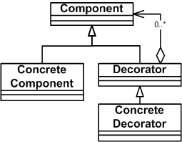
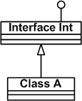
Расширение и сужение концепта
Расширение концепта существующего объекта
Если предикат P_{t} ∈ P, P_{t} ∉ Con_{i} и P₍ (O_{i}) принимает значение истины, то
сonexp(O_{i}, P_{t}): O_{i} →O'_{i} ,
где O_{i}` = O_{i}`(Name_{i}, Den_{i}, Con_{i}`), Con_{ij} ∪ { P_{t} } = Con_{i} .
Сужение концепта существующего объекта
Если предикат P_{t} ∈ Con_{i}, то
connar(O_{i}, P_{t}): O_{i} → O'_{i}, ,
где O_{i}` = O_{i}`(Name_{i}, Den_{i}, Con_{i}`), Con_{ij}' = Con_{ij} \ P_{t} .
Notes:
При рассмотрении объектов как отдельных элементов множества О, используется принцип отмены характеристик объектов для отличая его между всеми другими элементами О.
Этот принцип базируется на предположении, что сущность объекта определяется через его особенность, которая, в свою очередь, понимается как внешнее отличие от других объектов. Внутренние особенности объекта (его структура, внутренние характеристики), если они непосредственно не влияют на внешние изменения для концептуального моделирования значения не имеют.
21

Slide 22
Лаврищева Е.М.
Формирование классов объектов
Класс - это определенное множество объектов, имеющих общие переменные, структуру и поведение. Объект является экземпляром класса. Поведение экземпляра определяется операциями их создания, уничтожения, сериализации, и операциями над переменными класса.
Совокупность внешних переменных и методов класса определяет интерфейс, с помощью которого экземпляры классов взаимодействуют между собой.
Одним из основных свойств объектов является инкапсуляция. Она реализуется с помощью интерфейсов, которые состоят из методов объектов, атрибутов и параметров передачи (обмена) данных через внешние переменные экземпляра класса.
Для каждой внешней переменной существуют методы выборки значение переменной (get-метод) и присвоение ему новое значение (set-метод).
Интерфейс экземпляра объекта состоит из совокупности методов и их вызовов. Каждый объект может иметь несколько интерфейсов, которые определяют его функциональные свойства. Объект может иметь специальный интерфейс, методы которого работают с целыми экземплярами (Home-интерфейс в модели EJB языка Java).
В состав этих методов входят методы поиска экземпляров объектов, их создание, уничтожение и т.п. Например, поиск экземпляра объекта может происходить по его уникальному имени или значению переменной.

Slide 23
Лаврищева Е.М.
Интерфейс объектов
Объект класса имеет:
- специальный интерфейс, методы которого работают с экземплярами объекта и непосредственно не определяют функциональных свойств экземпляров;
- один или несколько функциональных интерфейсов, которые реализуются в экземплярах объектов определяют их функциональные свойства.
На абстрактном уровне интерфейс может рассматриваться как частичный вид абстрактного класса. Поэтому эта операция семантически может быть сведена к операции приведения классов. Если выполняется операция приведения экземпляра класса в соответствии с определенным интерфейсом, то обязательным условием является реализация этим экземпляром всех методов соответствующего интерфейса.
Утверждение 1: Любой экземпляр объекта обязательно является экземпляром определенного класса и имеет все методы, которые определены в этом классе. Экземпляр класса может быть приведен в соответствии с одним из суперклассов в соответствии с интерфейсом, который реализуется в этом классе.

Slide 24
Лаврищева Е.М.
Цель объектного анализа
Предметная область представляется в виде множества объектов со свойствами и характеристиками, которые необходимы и достаточны для определения и идентификации отдельных объектов, а также описания их поведения в рамках системы понятий и абстракций.
Объекты определяются на четырех уровнях объектного анализа с привлечением логико-математических формализмов построения объектной модели (ОМ) с уточнением функций объектов и соответствующих свойств и характеристик. ОМ отображает понятия и сущности предметной области, их связи и поведение. К формальным уровням абстракции представления объектов относятся:
1. Обобщающий уровень
2. Структурный уровень
3. Характеристический уровень
4, Поведенческий уровень

Slide 25
Лаврищева Е.М.
Уровни логико-математического моделирования

Slide 26
Лаврищева Е.М.
Теоретико-множественные операции ОКМ:
объединения ∪ (A, B), где A и B – объекты со статусом множеств. Результат применения операции - новый объект-множество, которое получено объединением множеств A и B;
пересечения ∩(A, B), где A и B – объекты-множества. Результат применения операций: новый объект-множество, который является пересечением множеств A и B;
вычитания D = A ⊕ B при B ⊂ A. Результат применения операции: новый объект-множество со всеми элементами A, которые не входят в B;
симметричного вычитания S = A \ B, где A ∩ B, и не A ⊂ B, не B ⊂ A. Результат применения операции – это новый объект-множество с множеством элементов, которые принадлежат A ("или" – распределенное) B.

Slide 27
Обобщающий уровень
Объект – это класс или множество
(класс в данном случае рассматривается как соответствующее понятие аксиоматической теории множеств Геделя-Бернайса).
O = (O₀, O₁, … O_{n})
O – совокупность объектов предметной области,
O₀ – собственно предметная область.
∀ i ∃ j[(i>0)&( j≥0)& (i ≠ j)& (O_{i}∈ O_{j})].
O1
O0
O2
O3
O5
O4
Notes:
27

Slide 28
Структурный уровень
Объекты на обобщающем уровне представлены множеством элементов
O = (O₀, O₁, … O_{n}).
На этом уровне, исключим элемент O₀ из множество О, получим новое множество
O′ = (O₁, …, O_{n}).
∀ i ∃ j[(i>0)&( j≥0)& (i ≠ j)& (O_{i}∈ O′ _{j})].
На множестве объектов O′ определена алгебраическая система Σ = (О′ ,Ω),
где Ω - совокупность теоретико-множественных операций (∪, ∩, /, ◊, ⊕ . –).
O1
O2
O3
O5
O4
O₀
Notes:
28

Slide 29
Структурный уровень
На структурном уровне будет построен граф G=(O)
Этот граф отражает следующие свойства:
– множество вершин графа G =(О) задает взаимно однозначное отображение множества объектов, определенных на обобщенном и структурном уровне описания ПрО;
– для каждой вершины существует хотя бы одна связь (структурная) с другой вершиной графа (стрелки);
– существует лишь одна вершина О₁ графа G, которая имеет статус множества объектов, отображающего ПрО в целом.
Notes:
29

Slide 30
Характеристический уровень
Для каждого объекта формируется концепт с помощью множества унарных предикатов:
P = (P₁, P₂,…, P_{r}),
которые связаны со свойствами объектов домена.
Концепт Con_{i} = {P_{ik}},
P_{ik} = P_{k} (O_{i}) = true.
Алгебраическая система Σ = (О′ ,Ω) для характерис-тического уровня включает операции Ω = (O, P) определения характеристик объектов.
MyExemplar is IEnumerable MyExemplar is ICollection
MyExemplar is IComparable MyExemplar is IAsyncResult
MyExemplar is ICloneable MyExemplar is IDisposable
Notes:
30

Slide 31
Характеристический уровень
На этом уровне выделяются характеристические свойства функций ПрО.
Аксиома. Каждый объект ПрО имеет хотя бы одну характеристику, которая задает семантику и уникальную идентификацию во множестве объектов ПрО.
Характеристики формируется как множество свойств, принадлежат только одному объекту и задают статус объектов в структуре графа. Имеют внешние и внутренние характеристики.
Внешние характеристики предназначены для описания проблемной ориентации объектов.
Внутренние характеристики предназначены для определения внутренних свойств объектов и удовлетворяет условиям:
– объект-множество – внешняя и внутренняя характеристика;
– объект-элемент – внутренняя характеристика.
Формируется граф G ={О, І, R},
где О - множество объектов, I – множество интерфейсов, R отношения (relations) между объектами.
MyExemplar is IEnumerable MyExemplar is ICollection
MyExemplar is IComparable MyExemplar is IAsyncResult
MyExemplar is ICloneable MyExemplar is IDisposable
Notes:
31

Slide 32
Поведенческий уровень
Совокупность атрибутов объектов и их значений задает последовательность состояний объектов с помощью диаграмм переходов состояний.
Взаимосвязи между объектами задаются бинарными предикатами со свойствами объектов О и детализируют уровень взаимосвязи между состояниями объектов.
Параметр времени t (Timer) вносится в объектную модель, который служит для рассылки специальных сообщений в текущий момент времени.
Каждый объект имеет метод, который анализирует полученное значение и выполняет переход к другому состоянию или оставляет его без изменений.
Notes:
32

Slide 33
Граф объектной модели
Результатом связи двух объектов (например, O₂₅ . O₄₇) является интерфейсный объект, у которого множество входных интерфейсов совпадает с множеством выходных интерфейсов объекта-приемника, а множество исходных интерфейсов с совпадает с множеством исходных интерфейсов объекта-передатчика.
Аксиома. Сборка объектов является корректной, если объект-передатчик полностью обеспечивает интерфейсный сервис, который необходим объекту-приемнику для выполнения функции объекта.
Объекты могут иметь несколько интерфейсов, которые могут унаследовать интерфейсы других объектов, тогда последние предоставляют сервис всего множества исходных интерфейсов.

Slide 34
Описание по графу G вариантов программ
В графе G заданы:
- О₁, О₂, О₃, О₄ , О_{5 ,} О₆ , О_{7 ,} О₈ - функциональные объекты;
- O′₅, O′_{6,} О′_{7,} О′₈, - интерфейсные объекты, которые размещаются в репозитории, а дуги соответствуют связям между всеми видами объектов.
Элементы графа О₁ - О₈ описываются в ЯП (Fortran, Basic, C++ и др.), а интерфейсные объекты O′₅ - О′₈ - в языке IDL (Interface Definition Language). По графу G можно построить программы P₁ - P₅ с использованием операторов объединения (сборки) link :
P₁ = О₂ ∪ О₅ , link P₁ =In O’₅ (О₂ ∪ О₅):
P₂ = О₂ ∪ О₆, link P₂ =In O’₆ (О₂ ∪ О₈):
P₃ :
P₄ = О₄ ∪ О₇, link P₄ =In O’₇ (О₄ ∪ О₇):
P₅ = О₄ ∪ О₈, link P₄ =In O’₈ (О₄∪ О₈):
P₀ = (P₁ ∪P₂ ∪P₃ ∪P₄∪ P₅).

Slide 35
Лаврищева Е.М.
Построение графа G по модели ОМ
Объектная модель имеет вид:
OМ = ⟨G_{t1}, G_{t2}, G_{t3}, G_{t4}⟩,
где G_{t1} – граф объектов ПрО,
создаваемый на обобщающем уровне (t=1);
G_{t2} – граф характеристического уровня (t=2);
G_{t3} – граф структурного уровня (t=3);
G_{t4} – граф интерфейсов для взаимосвязи
объектов на поведенческом уровне (t=4).
Объектам функций G_{t1} и их характеристикам
соответвуют методы и данные (уровня 2, 3), необходимые для реализации в СПС и обеспечения их взаимодействия.

Slide 36
Алгебра анализа объектов
Σ = (O', Ψ, I, P),
где O'=(O₁, O₂, …, O_{n}) – множество объектов,
Ψ = {decds, decdn, comds, comdn, conexp, connar} – операции замены денотат, расширения и сужения их концептов;
I= (I₁, I₂, …, I_{k}) – множество связей и отношений;
P=(P₁, P₂, …, P_{r}) – множество предикатов для определения свойств концептов объектов (например, Con_{i} = (P_{i1}) = true/false).
Теорема. Множество операций Ψ алгебры Σ есть система операций с функциями детализации, экземпляризации и агрегации.

Slide 37
Операции объектного анализа
− конкретизация объекта:
класс, экземпляр класса, объединенный класс класс-пересечение, агрегированный класс;
− операции над сущностями: 0-арные, унарные, бинарные операции.
Взаимоотношение: обобщение, специализация, агрегация, детализация, классификация, экземпляризация;
− верификации,
− операции отправления и получения сообщений,
− операции поведения объектов с учетом связей между характеристиками и временем их существования в ОМ.

Slide 38
Базовые понятия ООП Г.Буча
Класс - общее свойство, которое присуще совокупности объектов.
Метод (или функция) - операция над объектными экземплярами некоторого класса.
Преемственность - свойство произвольного объекта сохранять поведение (атрибуты и операции) базового (родительского) объекта класса на применимость метода базового класса или производного от него.
Инкапсуляция - доступность свойств и методов объекта выполнять совместимое сохранение данных и функций и сохранение внутренней информации с изоляцией особенностей реализации.
Полиморфизм - возможность оперировать с объектами без однозначной идентификации их типов.

Slide 39
Вариабельность ПС и СПС
Вариабельность - это свойство продукта (системы) к расширению, изменению, приспособлению или конфигурированию с целью использования в определенном контексте и обеспечения последующей его эволюции.
Вариантная характеристика (ВХ) содержит множество видов одной характеристики и образует их коллекцию. Каждый член коллекции соответствует требованию к разработанным артефактам в СПС и присоединяется к СПС в точках вариантности.
Точка вариантности – это место в разработанной ПС, по которой осуществляется выбор варианта по точкам в системе. Вариантная характеристика транслируется в коллекцию вариантов с количеством точек вариантности в ПС. Объекты, помеченные вариантными точками, встраиваются в контексте ПС для обеспечения версии продукта.
Внешняя изменчивость – это изменчивость области артефактов, которая видна заказчику при выборе вариантов, которые им нужны.
Внутренняя изменчивость – изменчивость артефактов, которые скрыты от заказчиков и находятся в пределах обязанности stakeholders, представляющий поставщика.

Slide 40
Модель вариабельности ПС
Модель вариабельности M_{var} системы:
M_{var} = (SV; AV ) ,
где SV – подмодель вариабельной структуры ПС;
AV – подмодель вариабельности разработанных ресурсов
продукта ПС.
Модель M_{var} задает:
– уровень изменяемости продуктов ПС в соответствии с требованиями;
– изменение артефактов , приложений и ПС из готовых ресурсов.
Подмодель SV = ((Gt, TRt ); Con; Dep),
где Gt = (Ft, LFt ) – граф артефактов типа t = 1, 2, 3, 4;
TRt – двусторонние связи артефактов типа t ;
Con і Dep – предикаты на декартовом произведении множеств
артефактов, которые задают зависимости между функциями ПС.
Управление вариабельностью ПС (в артефактах и структуре) является основой разработки ПС из готовых ресурсов (ГОР).

Slide 41
Модель СПС и ПС
Модель семейства систем SPS с ВХ имеет вид:
М_{SPS} = {M_{PrO}, {МО, KPV, PRG, RPC}, Mfm, Mvar, MК},
где M_{PrO} – модель ПрО;
МО – объектная модель;
M_{FM} – модель характеристик;
KPV – множество КПИ;
PRG – предикат принадлежности к KPV;
RPC – сборочный предикат, определяющий операции сборки КПИ вС;
M_{var} – модель вариабельности ПС;
MК – модель процесса сборки (конфигурации);

Slide 42
Компонентная модель
Компонентная модель СПС отражают методы объектов КПИ для одного и только одного объекта и интерфейсов между ними.
Модель КМ имеет следующий вид:
СМ = ⟨RC, In, ImC, Fim⟩,
где RC – базовые компоненты множества компонентов С, которые соответствуют базовым объектам модели ОМ;
In – интерфейс компонентов, среди параметров которого задается имя точки вариантности;
ImC – реализация базового компонента в заданной среде;
Компонентная модель ориентирована на обеспечение вариантности систем семейства на разных уровнях модели и платформ выходного кода, а также оценки полученного уровня вариабельности потребностям заказчика.
Fim (⋅) – функции преобразования входных и выходных параметров интерфейса и множество данных в сигнатуре интерфейса.

Slide 43
Жизненный цикл ООП
Объектная технология была создана исходя из опыта разработки реальных систем и стала самым большим обобщением опыта разработчиков программ за последние 20 лет.
Если программу представлять в виде объектов, то она легче создается, более надежна и легко исправляется путем добавления или удаления объектов.
Технология включает процессы ЖЦ:
1. Анализ ПрО.
2. Формулировка требований.
3. Создание модели ПрО из объектов.
4. Проектирование объектов модели для описания объектнов в
языке программирования.
5.Реализация алгоритмов объектов в объектных языках (Basic, C#,
Java та ін.).
6. Опис интерфейса в языке IDL.
7. Обработка программ в среде системы программирования.
8. Отладка ы тестирование.
3. Новые объектные инструменты: Java, Java Beans, JavaScript…

Slide 44
Лаврищева Е.М.
2.Компонентное
программирование
Компоненты повторного использования (КПИ)

Slide 45
Лаврищева Е.М.
Компонентный метод программированием ПС
основан на композиции (сборки) готовых компонентов, которыми могут быть:
- Простые компоненты, реализующие некоторую функцию ПрО;
Готовые компоненты (например, beans-компоненты в языке Lava);
Компоненты повторного использования (КПИ);
- Сложные компоненты (каркас, контейнер, паттерны и т.п.);
Сервисы (развертывания, инсталяции, выдачи ошибок и др.).
Принципы теории компонентного программирования:
- Композицийность сложных систем из КПИ;
Инженерность (CBSE) от требований к эксплуатации ПС, классификации и каталогизации КПИ, унификации, стандартизации описания КПИ;
- Интероперабельность КПИ и ПС, основанная на интерфейсе взаимодействия компонентов между собой;
- Вариантность - способность КПИ и компонентных ПС к изменениям путем замены или добавления новых КПИ конфигурационной структуры СПС.
Notes:
Компонентное программирование является самостоятельным стилем программирования со своей концептуальной базой, теорией, методологией и инструментальными средствами. Он дополняет и расширяет существующие методы программирования средствами композиции готовых КПВ, значительно упрощают процессы разработки и сопровождение систем

Slide 46
Лаврищева Е.М.
Программный компонент (компонент) – это независимый от ЯП, самостоятельно реализованный программный элемент, который обеспечивает выполнение определенной совокупности функций, доступ к которым возможен через интерфейс.
Компонент может отражать некоторое типовое решение и имеет типовую структуру, характеристики и атрибуты в интерфейсной части используются для обмена данными.
КПИ – это готовый программный компонент (reuses, assets, functions, patterns, services и др.), который оформляется стандартно как готовый ресурс для использования другими пользователями. КПИ – это неделимый и инкапсулированный объект, удовлетворяющий функциональным требованиям и принципу взаимодействия в разных средах.
С формальной точки зрения Мкпи = (T, I, F, R, S),
где T – тип компонента,
I – интерфейс компонента;
F – функциональность,
R – реализация,
S – функциональный сервис для взаимосвязи с другими.

Slide 48
Лаврищева Е.М.
Модель компонента. Определяет типовые решения, касающиеся функциональной сущности компонента, его структуры, свойств и характеристик и имеет вид.
МComp = (CName, CIn, CFact, CIm, CSer),
где CName – уникальное имя компонента;
CIn = {CIni} – множество интерфейсов компонента;
CFact – управление экземплярами компонента;
CIm = {CImj} – множество реализаций компонента;
CSer = {CSerr} – множество системных сервисов.
Множество CIn = CInI ∪ CInO состоит из входных CInI и выходных CInO интерфейсов.

Slide 49
Лаврищева Е.М.
Модель интерфейса компонента имеет вид:
CIn = (InName , InFun , CIn, InSpec),
где InName – имя интерфейса;
InFun – функциональность (метод) интерфейса;
CIn – интерфейс управления экземплярами компонента;
InSpec – спецификация интерфейса (описания типов,
констант, сигнатур методов и т. д.).
Интерфейс задает операции управления экземплярами:
CIn = {Locate, Create, Remove},
где Locate - поиск и определение экземпляра компонента;
Create - создание экземпляра компонента;
Remove - удаление экземпляра компонента.

Slide 50
Лаврищева Е.М.
Компонентная среда имеет вид:
CE = (NameSpace, InRep, ImRep, CSer, CSerIm),
где NameSpace – множество имен компонентов среды;
InRep = {InRep_{i} } – репозиторий интерфейсов;
ImRep = {ImRep_{j} } – репозиторий реализаций;
CSer = {CSer_{k} } – системные сервисы;
CSerIm = {CSerImr} – реализации сервисов.
Компонентная среда – это множество серверов
приложений, где разворачиваются компоненты,
контейнеры, экземпляры которых обеспечивают
реализацию функциональности компонента.

Slide 51
Лаврищева Е.М.
Каркас компонентной среды
– это совокупность имен компонентов, интерфейсов и реализаций как пустые множества FW = (∅, ∅, ∅, CSer, CSerIm).
Если каркасы FW₁= (∅, ∅, ∅, CSer₁, CSerImp₁) и FW₂ = (∅, ∅, ∅, CSer₂, CSerIm₂), то FW₁ совместим с FW₂, если существует отображение SMap: CSer₁ –>CSer₂ такое, что SMap(CSer₁) ⊆ CSer₂.
В CSer₁ ,CSer₂ входит сервис именования и между этими сервисами должна существовать такая связь, при которой сервис первой среды – это именование объектов среды и наоборот.
Любая компонентная среда использует те же сервисы, а их связи определяют их совместимость. Взаимодействие компонентов, расположенных в разных серверах, поддерживают сервисы этих серверов. Если совместимость между серверными сервисами существует, то такие компоненты могут входить в состав общей среды компонента.

Slide 52
Е.М.Лаврищева

Slide 53
Лаврищева Е.м.
Операция добавления компонента С к компонентой среде обозначается ⊕. Добавление компонента C ⊕ CE1= CE2 к среде выполняется согласно правил,
CE2.NameSpace = {C.CName} ∪ CE₁.NameSpace,
CE2.InRep = {C.(CIni, CName)} ∪ CE₁.InRep,
CE2.ImRep= {C.(Cj, CName)} ∪ CE₁.ImRep.
Операция удаления компонента из компонентной среды обозначается знаком ◊ и подчиняется следующим правилам:
CE1 ◊ C = CE2,
∃ СName_{k}: СName_{k} ∈ CE1.NameSpace (CNamek =C.CName)
⇒ CE2.NameSpace = CE1.NameSpace\ {C.CName} CE2.IntRep=
CE1.IntRep.
∀ i: IntRepi.CName = C.CName) IntRepi} CE2.ImpRep = CE1.ImRep\
∀ j &ImtRepj.CName = C.CName) ImRepj}.

Slide 54
Лаврищева Е.М.
Операция замены компонента задается знаком "–" и имеет вид: CE.NameSpace(C1) - C2 = (CE ◊ C 1) ⊕ C 2.
Операция объединения (∪) компонентных сред выполняется согласно следующих правил:
CE1 ∪ CE2 = CE3 ,
CE3.NameSpace = CE1.NameSpace ∪ CE2.NameSpace,
CE3.InRep = CE1.InRep ∪ CE2.InRep,
CE3.ImRep = CE1, ImRep ∪ CE2.ImRep.
Теорема. Операция объединения сред ассоциативна:
(CE1 ∪ CE2) ∪ CE3 = CE1 ∪ (CE2 ∪ CE3).
Доказательство
∀C ∈ (CE1 ∪ CE2) ∪ CE3 ⇒ C ∈ CE1 v C ∈ CE2 v C ∈ CE3;
∀C ∈ CE1 ∪ (CE2 ∪ CE3) ⇒ C ∈ CE1 v C ∈ CE2 v C ∈ CE3.
Операция объединения сред коммутативна
CE1 ∪ CE2 = CE2 ∪ CE1.

Slide 55
Лаврищева Е.М.
Операции управления созданием ПС из компонентов в CASE-среде:
Link (C1 ∪ C2 ⇒ C3 ) – объединение компонентов;
Сonf (C1 ∪ C2 ∪ C3 ) – конфигурация компонентов;
Reing (Cn) – реинженерии и др.;
Prove PS (CPIi ) – доказательство правильности ПС из КПИ;
Creat (Cj) – образовать класс компонентов и др.
Компонентная модель СМ имеет вид:
СМ = {СLm{Lm1,…, Lmn}, Р {Рi, …, Рm}, СLn {In1,…, Ink}, СDi
где СLm – компоненты из множества реализаций в языках L;
Р {Рi, …, Рm} – множество предикатов, определяющих процессы сборки или конфигурации КПИ, реализаций компонентов СLm и интерфейсов In;
СLn – множество интерфейсов компонентов;
CDi – множество данных.

Slide 56
Лаврищева Е.М.
Компонентная алгебра
∑ = {ϕ1, ϕ2, ϕ3},
где ϕ1= {CSet, CESet, Ω1} – внешняя алгебра,
ϕ2 = {CSet, CESet, Ω2} – внутренняя алгебра,
ϕ3 = {Set, CESet, Ω3} – алгебра эволюции компонентов.
Внешняя компонентная алгебра включает операции над компонентами среды:
ϕ1 = { CSet, CESet, Ω1 },
где CSet – множество компонентов;
CESet – множество компонентных сред;
Ω1– множество операций:
CSet2 = Cset ⊕ CESet1 - инсталляция (развертывание);
CESet3 = CESet1 ∪ CESet2 - объединение сред ;
CESet2 = CESet1 \ CSet удаления компонента из среды.

Slide 57
Лаврищева Е.М.
Внутренняя компонентная алгебра имеет вид:
ϕ2 = {CSet, CESet, Ω2},
где Cset = {OldC, NewC} – множества старых OldC и
новых компонентов NewC, разработанных или
преобразованных из старого к NewC;
OldC = (OldCName,OldIn, CFact, OldIm, CSer) –
интерфейсы реализации старых компонентов в
серверной среде;
NewC = (NewCName, NewIn, CFact, NewIm,CSer) –
интерфейсы реализации новых компонентов в
серверной среде;
Ω2 = {addIm, addIn, replIn, replIm},
где addim – операции добавления реализации;
addIn – добавления интерфейса;
replIm – операция замещения реализации компонента,
replIm – замещения интерфейса.

Slide 58
Лаврищева Е.м.
Алгебра эволюции имеет вид:
ϕ3 = {CSet, CESet, Ω3},
где Ω3 = {О_{refac},, O_{Reing}, O_{Rever}}, в котором
О_{refac} – рефакторинг,
O_{Reing} – реинженерия,
O_{Rever} – реверсная инженерия компонентов.
Семантика этих операций состоит во внесении изменений (замены, добавления, переименования) компонентов и/или их интерфейсов и добавления новых компонентов.
Модель рефакторинга компонентов: М_{refac} = {O_{refас} , {CSet = {NewCn}},
где (CSet, О_{refac}) – элемент алгебры эволюции;
Оrefac = {AddOImp, AddNIm, ReplIm, AddIn} – операции рефакторинга:
AddOIm – добавить реализацию компонента;
AddNIm – добавить новую реализация;
AddIn – добавить интерфейс во множество СSet;
ReplIm – заменить реализацию компонентов в репозитории.

Slide 59
Лаврищева Е.М.
Модель реинженерии компонентов: М_{Reing} ={O_{Reing} , {CSet = {NewC_{n}}},
где (CSet, O_{Reing}) – элемент алгебры эволюции функциональности;
Oreing= {rewrite, restruc, adop, conver } – операции реинженерии
Rewrite – переписать компонент;
Restruc – реструктуризация структуры компонента;
Adop – адаптация компонента к среде выполнения;
Conver – конвертирование компонента в другой язык.
Модель реверсной инженерии компонентов:
М_{Rever} ={O_{Rever}, , {CSet = {NewCn}},
где (CSet, O_{Rever} ) – элемент компонентной алгебры эволюции;
O_{Rever} = {restruc, designt}– операции реверсной инженерии,
Design – проектирование компонента или системы;
Restruc – трансформация структуры системы.

Slide 60
Члены множества С компонентов подаются в репозитории на разных языках, с их именами и интерфейсами. Они могут изменяться и заменяться новыми компонентами с целью получения разных вариантов продуктов ПС.
Аксиома. Два компонента C1 и C2 являются тождественными (равными), если тождественны их соответствующие составные.
Как следствие, замена C1 на C2 не влияет на компонентную модель, к которой принадлежит компонент C1.
Средства описания КПИ:
- язык спецификации интерфейсов КПИ (IDL, АРI, OSWL, ХML)
- сборка компонентов и КПВ в приложения, домены,
семейства программ и систем;
- репозиторий для представления КПИ из разных
предметных областей.
Е.М.Лаврищева

Slide 61
Действующие модели сборки
1. Модель сборки КПИ в ПС, СПС (описание интерфейсных типов данных в IDL, вызовов RPC, RMI).
- функции изменения ФТД к форматам КПВ другой среды, тестирование экспорта и импорта интерфейсных данных и др.
- алгебра преобразования типов данных (библиотека функций изоморфного отображения нерелевантных типов данных ЯП и отличий в форматах frameworks).
- межъязыковый и межмодульный интерфейс взаимосвязи ЯП и программ в классе ЯП (средства описания типов данных в ЯП, операций вызовов и др.).
- система генерации модулей–посредников.
2. Модель сборки Common Language Runtime в .NET (описание компонентов, манифеста сборки и имен), разворачивание приложений, содержащих манифест.
- описание метаданных в манифесте (типов, свойств, методов, аргументов, атрибутов, базовых классов и т.п.) и необходимых ресурсов.
- описание компонентов в VBasic, C++, C# для сборки (версия, варианты, типы и т.д.).
= идентификация типов объектов ЯП в пространстве имен подобно типов данных.
Microsoft Intermediate Language (MSIL, IL) – компиляция семейства языков в IL или управляемый код для сборки…

Slide 62
Принципы КП
Принцип перехода от ОМ к КМ (объекты преобразуются в компоненты и их интерфейсы)
Принцип декомпозиции ПрО на функции и программирование их компонентами.
Принцип независимости и повторного использования.
Принцип объединения (сборки) разнородных компонентов через их интерфейсы в программные структуры (СПС И СПС) .
Принцип наследования входных и выходных интерфейсов.
Принцип распределенности.

Slide 63
Методы, технологии КП
Методы:
- программирования КПИ и ПС в ЯП,
об’єктно-компонентный метод проектування (ОКМ),
трансформационный, конфигурационный, генерационный,
сервисно-ориєнтированный (SOA) и сервисно-компонентный (SCA) подходы,
MDD, MDA, MGD, PIM, PSM и др.
Технологии:
ЖЦ, продуктовые линии (Product Lines), ТЛ.
языки DSL, WorkFlow, Use case, UML1,2, OWL, WSDL и др.
конструирование ПС и ИС из КПИ, reuses, assets.
- взаимодействие, вариабельность ПС и ИС.
- Технология обучения приемам производства ПС.

Slide 64
Объекты технологии КП
Компоненты повторного использования (КПИ);
Репозиторий КПИ и онтологии доменов ЖЦ и вычислительной геометрии;
Компонентная алгебра сборки КПИ;
Системы преобразования ТД GDT↔ FDT;
Модели программной системи, семейства систем;
Модель вариантной ПС и СПС;
Модель качества ПС и СПС;
Модель взаимодействия и вариабельности ПС, СПС;
Методы индустрии ПС и СПС из КПИ;
Монография 2 издание «Сборочное программирование’;
Инструментально-технологический комплекс (ИТК) изготовления ПС и СПС из КПИ.
Лаврищева Е.М.

Slide 65
Технология ОКМ
    ОКМ – это метод проектирования объектной модели (ОМ) из объектов и реализации их функций программными компонентами КП.
    ОКМ включает:
    - объектную и компонентную алгебры ОКМ з операциями проектирования разнородных КПИ (reuses, assets, servises, artifacts),
    - операции сборки и преобразования данных к разным форматам в современных средах (VS.Net, IBM, Corba, Eclipse и др.) с помщью новых сгенерированных примитивных функций GDT стандарту ISO/IEC 11404–2007 к FDT ЯП (и обратно),
    - уменшение объема работ с изготовления систем семейства СПС за счет готовых КПИ, операций компонентной алгебры и системы трансформации GDT ↔FDT.

Slide 67
Базовые элементы сборочных технологий
- готовые программные компоненты (артефакты, программы, системы, reuses, assets, КПИ и т.п.);
- интерфейс, как спецификатор паспортных данных готовых разнородных ресурсов, независимо от языка программирования, в языке спецификации интерфейса (IDL, API, SIDL, WSDL, RAS и т.п.);
- операционная среда, содержащая системные программные средства и инструменты для поддержки сборки (интеграции) разнородных ресурсов;
- ТЛ, продуктовые линии (Product Lines), CASE Tools;
- метод разработки (ОКМ, сборка, композиция КПИ, UML, DSL и др.);
сборочный конвейер (конфигурация, комплекс, семейство, пакет).
Е.М.Лаврищева

Slide 68
Системы поддержки ТП в мире
1. Sun Microsytems (Call – RPC, RMI Java, описание ТД в RPC, операции для клиента (clnt) и сервера (replay), RPC-библиотека).
2. Component Object Model (COM) – стандарт для компонентов - протокол конкретизации и использование компонентов и данных между процессами или между компьютерами. ActiveX, OLE - взаемосвязь в языках Visual Basic, C++, C#, .NET и др.
3. Java Beans – стандарт Sun Microsystems для компонентов (зависимый от языка).
4. CORBA (IDL-интерфейс для связи КПИ в ЯП, отображения одного ЯП в другой и преобразование типов данных ).
5. Microsoft Visual Studio.NET - среда разработки и выполнения - Common Language Runtime (CLR), cреда выполнения как CLR реализация ТД, межъязыкового взаимодействия и разворачивания (deployment) компонентов.
6. IBM, VSphere IBM – сервисная компонентная архитектура (SCA) с интерфейсом в WSDL для импорта и экспорта данных (EJBs), интеграция и упаковка компонентов в файл J2EE.
7. OBERON компонетная обработка в ЯП, подобно Corba на коммерческой основе.
8. Система генерации продуктов К.Чернецки и Азенакер У.

Slide 69
Технология сборки компонентов в MS.Net

Slide 70
Базовые положения Генерирующего программирования (ГП)
1. Парадигмы программирования ГП (ООП, КП, Сервисное, Аспектное, Композиционное, Функциональное, Ментальное и др.).
2. Мультиязыки (C/C++, C#, LAVA, Pascal, Ada, Basic, Script, Clear, Ruby, ... ), XML, UML, RDF..., GDT.
3. Сложные системы – СПС, Applications, Domains, Family Systems, ....
4. Готовые КПИ, ГОР.
5. Средства взаимодействия – интерфейс (IDL, APL, SDL, …, протоколы, вызовы, сообщения...
6. Модели разработки ПС (MDA, MDD, PIM, PSM, GDM, DSML, FМ... ).
7. Методы генерации, трансформации, конфигурации, интеграции.
Лаврищева Е.М.

Slide 71
Общая модель взаимодействия современных сред

Slide 72
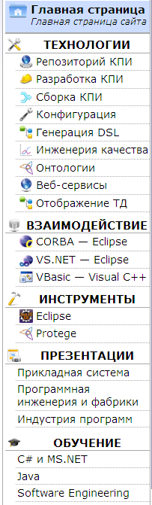
Содержание разделов веб-сайта ИТК
ТЕХНОЛОГИИ ИТК: Технология обслуживания репозиторию КПИ, Технология разработки КПИ, Технология сборки КПИ, Технология конфигурирования КПИ, Технология генерации описания КПИ в языке DSL, Технология оценка затрат и качества, Технология онтологии вычислит. геометрии, ЖЦ ISO/IEC12207 Технология веб–сервисов, Технология генерация типов данных ISO/IEC 11404. ВЗАИМОДЕЙСТВИЕ программ, систем и сред: Модель Corba–Eclipse–Java, Модель VS.Net C#–Eclipse, Модель Basic–C++. ІНСТРУМЕНТЫ ИТК: Система Eclipse, Система Protégé ПРЕЗЕНТАЦИИ В ИТК: Система ведения зарубежных командировок для НАНУ, Слайды про ИТК, фабрики программ Методологии построения ТЛ ОБУЧЕНИЕ: технологии разработки программ в С# VS.Net, языка Java, электронного учебника с предмета «Программная инженерия» веб-сайту КНУ http://programsfactory.univ.kiev.ua.

Slide 73
Компонентна розробка ПС на веб-сайті

Slide 74
Е.М.Лаврищева
Результаты разработки методов и теорий в области Программной инженерии опубликованы в книгах, учебниках и препринтах

Slide 75
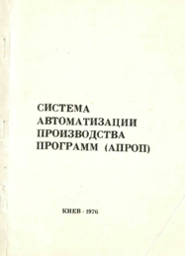

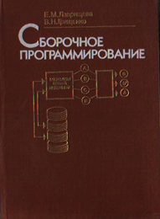



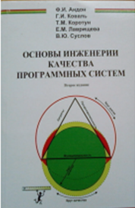
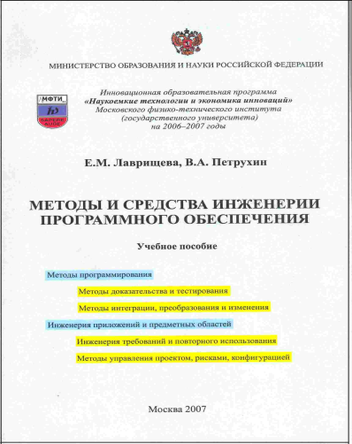
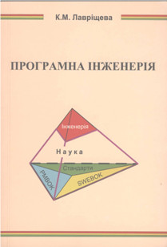
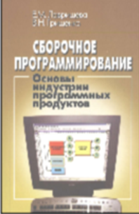
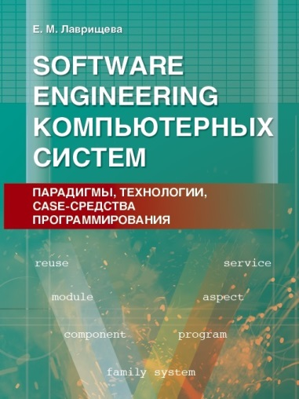
Е.М.Лаврищева

Slide 76
Е.М.Лаврищева
ИСПОЛНЕНИЕ ТЕХНОЛОГИЙ
на веб-сайте http://sestudy.edu-ua.net

Slide 77
Программная инженерия
Технології і навчання
Мова: укр. • рус. • eng.
Ви зараз знаходитесь у: Технології » Онтології
3. Онтологія доменів
Термін онтологія, як метафізичний, виник ще в 1613 р. В Computer Science під онтологією розуміється специфікація концептуальних знань про деяку предметну область, тобто опис множини об’єктів і зв’язків між ними. Формально онтологія містить поняття, організовані в таксономію їх описів і правил виводу. Концептуальна модель онтології O = <X, R, F>, де
X — кінцева множина понять предметної області чи домену;
R — кінцева множина відношень між поняттями;
F — кінцева множина функцій інтерпретації…
Операції розділу
Структура онтології «Обчислювальна геометрія»
Подання онтології «Обчислювальна геометрія»
Приклад розробки онтології

Slide 78
Онтологічне подання обчислювальній геометрії
Схема онтології обчислювальної геометрії має такий вигляд:
Класи задач
  Статичні задачі.
  Динамічні задачі .
  Задачі геометричного пошуку .
  Варіації задач.
Домен «Обчислювальна геометрія» подається в графічному вигляді засобами системи Protégé 4.2
Protégé підтримує два основних способи моделювання онтологій за допомогою редакторів Protégé-Frames і Protégé-OWL. Онтології, побудовані в Protégé, можуть бути експортовані в безліч форматів, включаючи RDF (RDF Schema), OWL і XML Schema. Protégé має відкриту, легко розширювану архітектуру за рахунок підтримки модулів розширення функціональності.

Slide 79
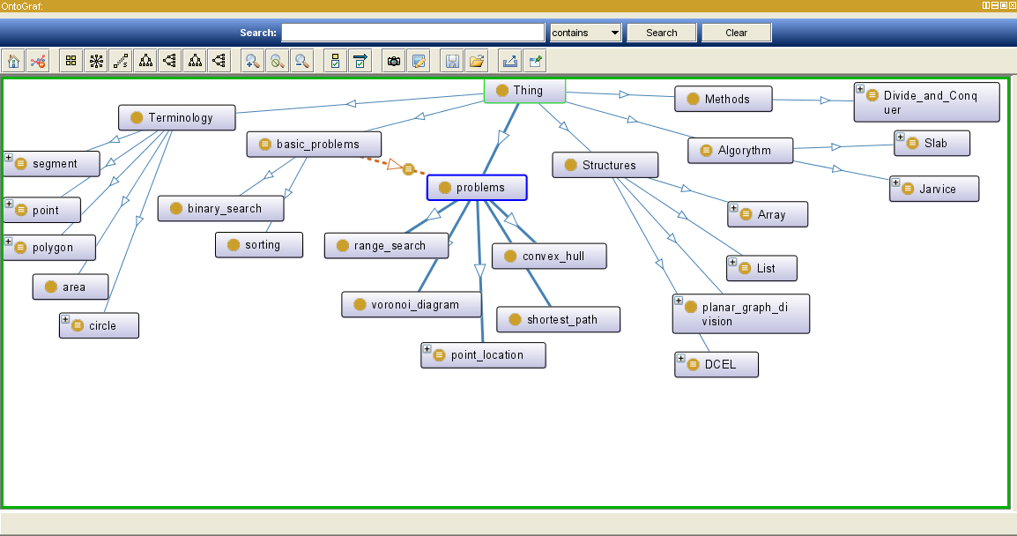

Slide 80
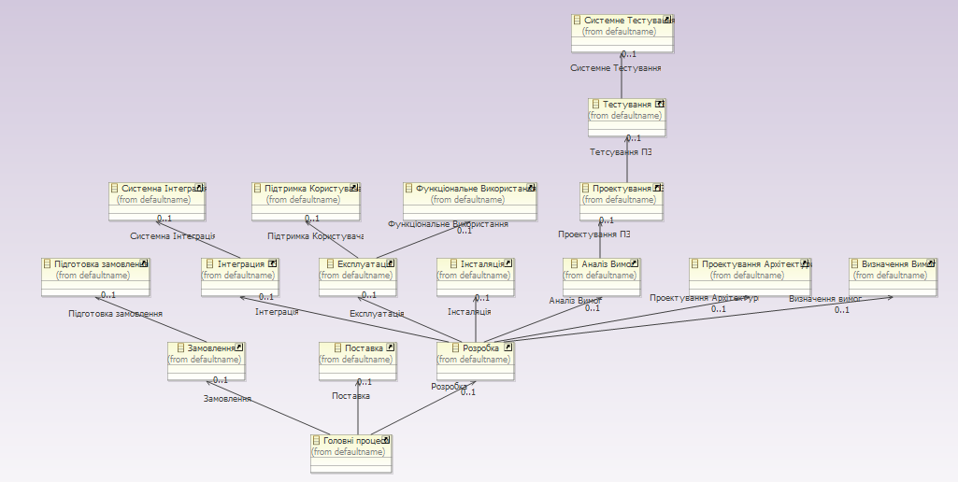
Структура головних процесів
Структура головних процесів ЖЦ

Slide 81
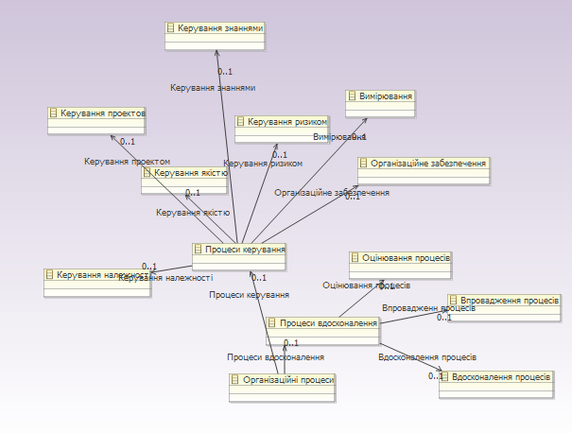
Структура процесів керування ЖЦ в DSL

Slide 82
Ви зараз знаходитесь у: Технології » Генерація DSL ЖЦ » Приклад
Назва файлу:__init__.rar
Розмір:259.69 Кб
Дата модифікації:Tue Jan 17 13:38:14 2012
Опис: Тестування програми шляхом порівняння з еталоном. Для запуску необхідно розпакувати зміст архіву у будь-яку директорію та запустити на виконання файл __init__.py (на комп'ютері має бути встановлене середовище Python).
Завантажити

Slide 83
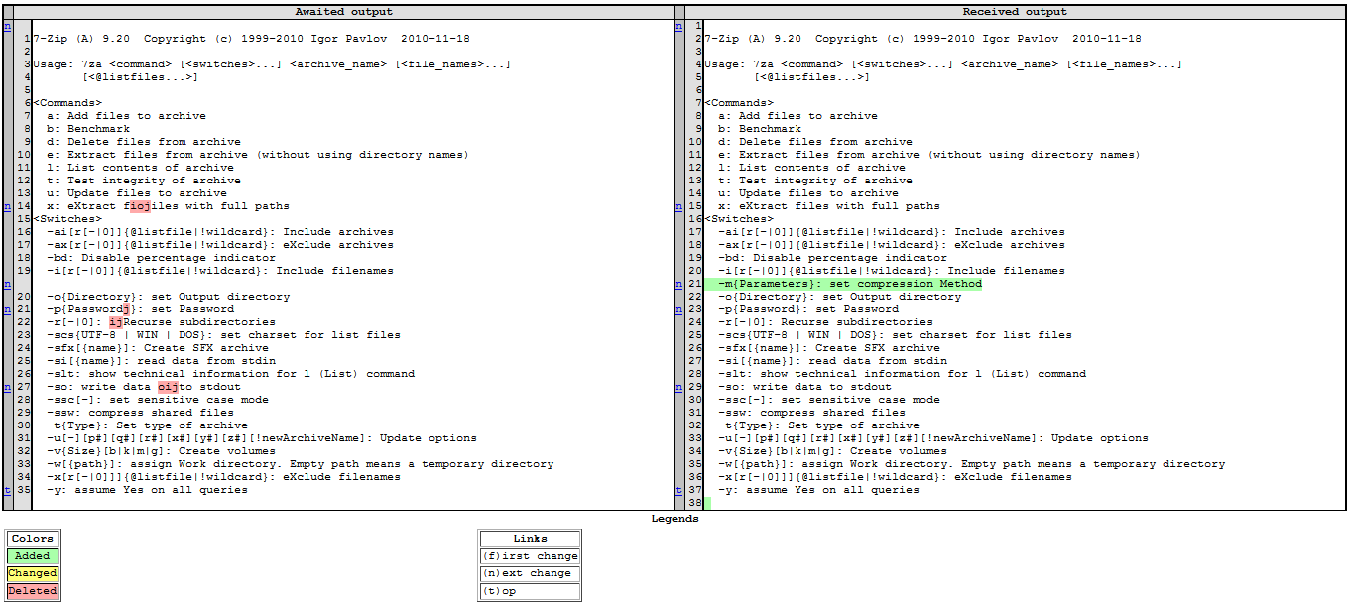
Програма тестування КПВ у мові Ruby на веб-сайті
Результат тестування програм

Slide 84
Опис КПВ трансформацїї ТД вектору в ІТК
// create the zero vector of length N
public Vector(int N) {
this.N = N;
this.data = new double[N];
}
// create a vector from an array
public Vector(double[] data) {
N = data.length;
// defensive copy so that client can't alter our copy of data[]
this.data = new double[N];
for (int i = 0; i < N; i++)
this.data[i] = data[i];
}
public int length() {
return N;
}
// return the inner product of this Vector a and b
public double dot(Vector that) {
if (this.N != that.N) throw new RuntimeException("Dimensions don't agree");
double sum = 0.0;
for (int i = 0; i < N; i++)
sum = sum + (this.data[i] * that.data[i]);
return sum;
}

Slide 85
Звернення до Веб-сайту для генерування комплексних чисел
Testing complex numbers
a = 5.0 + 6.0i
b = -2.0000000000000004 + 2.9999999999999996i
c = -27.999999999999996 + 2.9999999999999876i
Testing composites
Some doc
Some doc
Some doc 2
Some doc 2
Testing maps
You asked about O'Reilly.
They are located in: Sebastopol, CA
Key Adobe; Value Mountain View, CA
Key IBM; Value White Plains, NY
Key Learning Tree; Value Los Angeles, CA
Key Microsoft; Value Redmond, WA
Key Netscape; Value Mountain View, CA
Key O'Reilly; Value Sebastopol, CA
Key Sun; Value Mountain View, CA
entrySet() returns 7 Map.Entry's
Testing queues

Slide 86
Подання веб-сервісу J2EE в ІТК
Веб-сервиси
Веб-сервіс — програмна система, що ідентифікується рядком URI, властивості та методи котрої описані за допомогою спеціальної мови WSDL. Доступ до ресурсів такої системи здійснюється через протокол SOAP, який представляється XML-запитами, що передаються за допомогою Інтернет-протоколу (HTTP). Веб-сервіси близькі класам об’єктно-орієнтованих МП (Java EE). Ключове поняття веб-сервісу є повідомлення з однієї чи кількох змінних. Методи класів задаються операціями з вхідним і вихідним значеннями повідомлень. Після виклику операції змінні вхідного повідомлення протоколу SOAP, інтерпретуються як параметри відповідного методу класу, який лежить в основі сервісу. Після завершення роботи методу формується вихідне повідомлення, що містить повернуте методом значення, яке відправляється клієнту протоколом SOAP. Така архітектура сервісу дозволяє викликати методи асинхронно.
Зміст розділу сайту
Опис принципів роботи веб-сервісів
Приклад роботи з веб-сервісами
Інструкція по роботі з прикладом
Сторінка доступу до локального веб-сервісу

Slide 87
Завдання для виконання прикладу з сервісу на веб-сайті
Ви зараз знаходитесь у: Технології » Веб-сервіси » Приклад
Назва файлу:webservices.zipРозмір:2243.88 КбДата модифікації:Fri Nov 11 20:14:08 2011Опис:
Програма з графічним інтерфейсом, яка використовує простий веб-сервіс з додавання і віднімання цілих чисел. Для запуску розпакуйте зміст архіву у будь-яку директорію і запустіть на виконання файл WSLoader.jar. На машині має бути встановлено сервер програм GlassFish (його можна безкоштовно завантажити на сайті Oracle). Для більш детального опису програми див. інструкцію з використання.
Завантажити

Slide 88
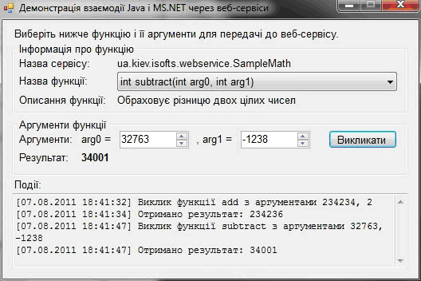
Виконання прикладу на сайті

Slide 89
Перспективи: Using ISO/IEC 11404 for Semantics

Slide 90




ФАБРИКА ПРОГРАМ КНУ
http://programsfactory.univ.kiev.ua
Фабрику розроблено за відчизняною методологією ТЛ с участием студентов кафедри ІС факультету кібернетики КНУ Аронова А. і Дзубенко А.
Фабрика забеспечує розробку і збереження різних артефактов фундаментальних аспектів навчальних теорій з математики, информатики, Computer Sciences, Software Engineering, Information Systems, Information Technologies та представлення їх у вигляді програм, КПВ і сімейств програм.
Фабрику подано наступними ТЛ:
Общая линия проектирования программ в MS.NET
Примеры студенческих программ и артефактов
Сертификация КПВ для репозитория
Конвейерная сборка.

Slide 91
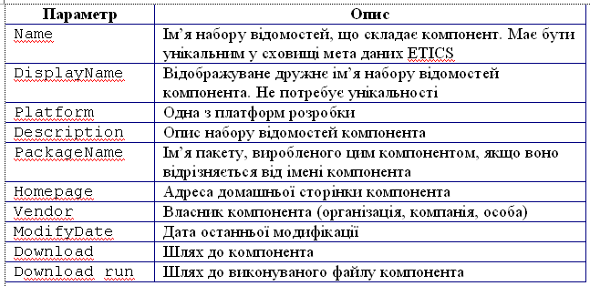
Формат WSDL-специфікатора компонента на фабрики КНУ

Slide 92
РЕЗУЛЬТАТЫ
Разработаны парадигмы проектирования объектных, компонентных и сервисных систем.
Определены модели взаемодействия, вариабельности (изменяемости) структур систем и их компонентов.
Использованы языки описания интерфейсов (IDL, SIDL, API и др.) и WSDL стандарт для описания структуры готовых программных ресурсов, как в Grid і Cloud Computing;
Реализован набор технологий разработки КПИ, их описания в WSDL и ведения в репозитории комплекса ИТК.
Разработаны сборщик и конфигуратор разнородных компонентов в ИТК.
Сборочное программирование (объектов, компонентов, сервисов и аспектов) продемонстрировано на сайтах
http://sestudy.edu-ua.net,
http://programsfactory.univ.kiev.ua
Внедрение. Сайты проходят апробацию в НУ, МФТИ и других Университетах. Защищено 5 диссертаций.
Студенти активно изучают новые методы программирования и выполняют дипломные та магистерские работы (за 5 років біля 20).
3 доклада на межнародных конференциях ICTERI-2012, 2013 (анг.) и SAI-2015. Опубликовано по ОКМ и парадигмам программирования более 15 статей в журналах США, Канады и России.

Slide 93
БЛАГОДАРЮ ЗА ВНИМАНИЕ!

